Slide 1




微服务之应用监控
架构部-陈 钢

Slide 2

为什么讲
一句“系统访问缓慢”
生产应用实时的拓扑图/访问关系
无可视化全链路监控
Notes:
微服务之应用监控最佳实战：
1、IT逐步核实vm、LB、tomcat、redis、DB、network
2、集群、分布式、网状的缺少生产环境实施拓扑图，不清楚哪个节点慢？
3、无法通过可视化的监控数据，量化全链路的监控指标信息。
进而全靠经验，无法形成通过可靠的方法论进行问题跟踪排查。

Slide 3
目录
01
技术人成长的那些事
人才培养
02
03
管理实践分享
总结
04

Slide 4
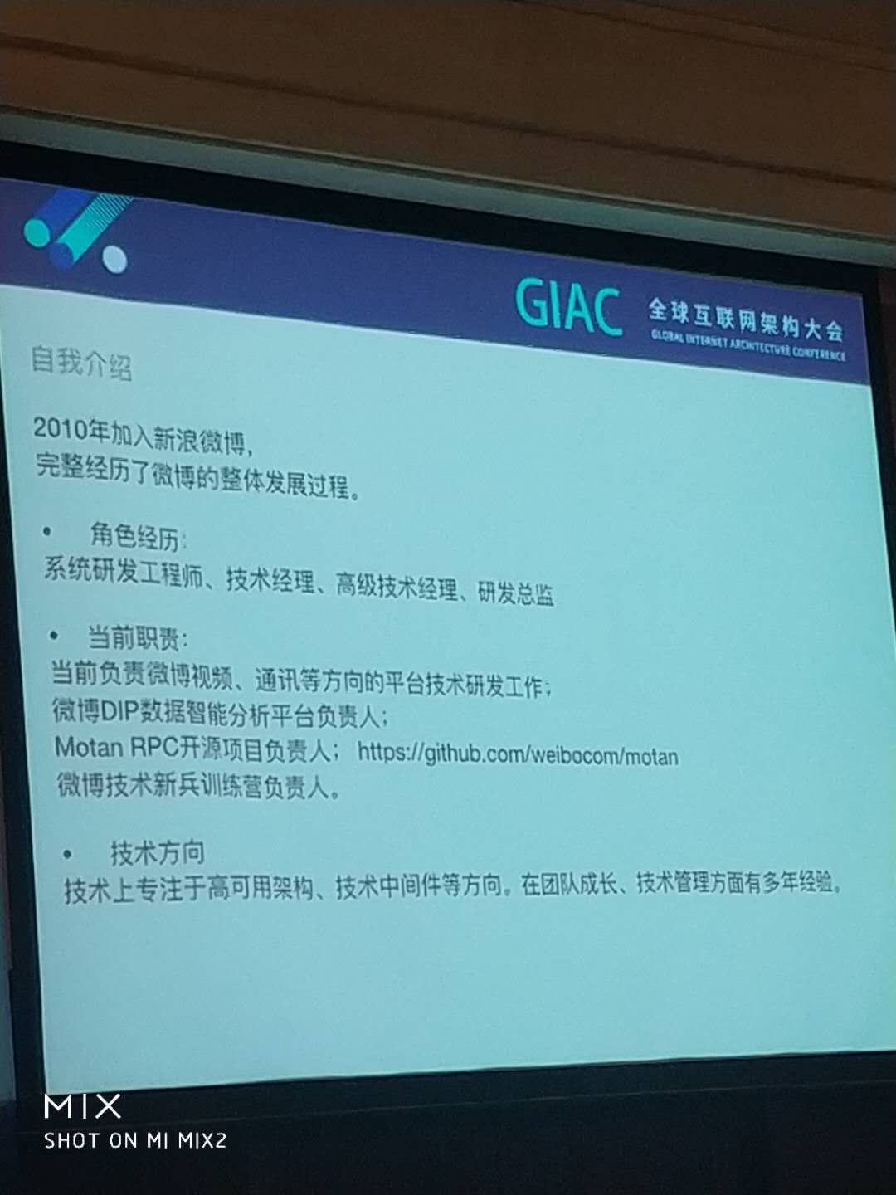
01
新浪微博研发中心总监-李庆丰

Slide 5

技术人的理想
愿景
习惯
性格
命运
设定目标，制定计划，一步步实现。
Notes:
1 大家都关注龟兔赛跑的后半场。
2 一个优秀的人不是一天成长的。
3 找到自己的节奏及方法。

Slide 6
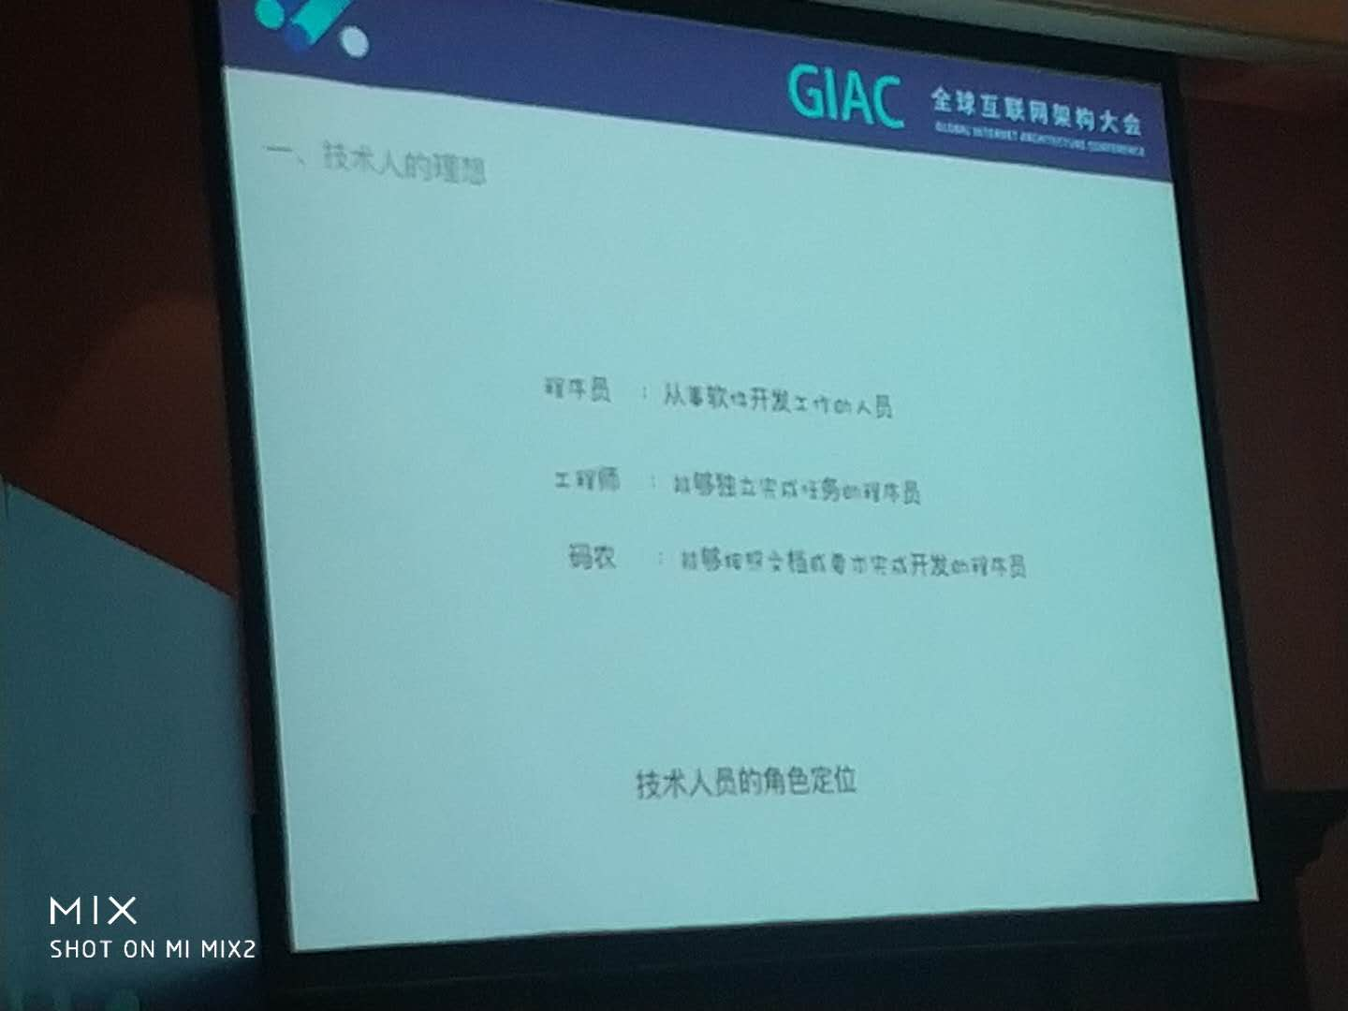
技术人的理想

Slide 7
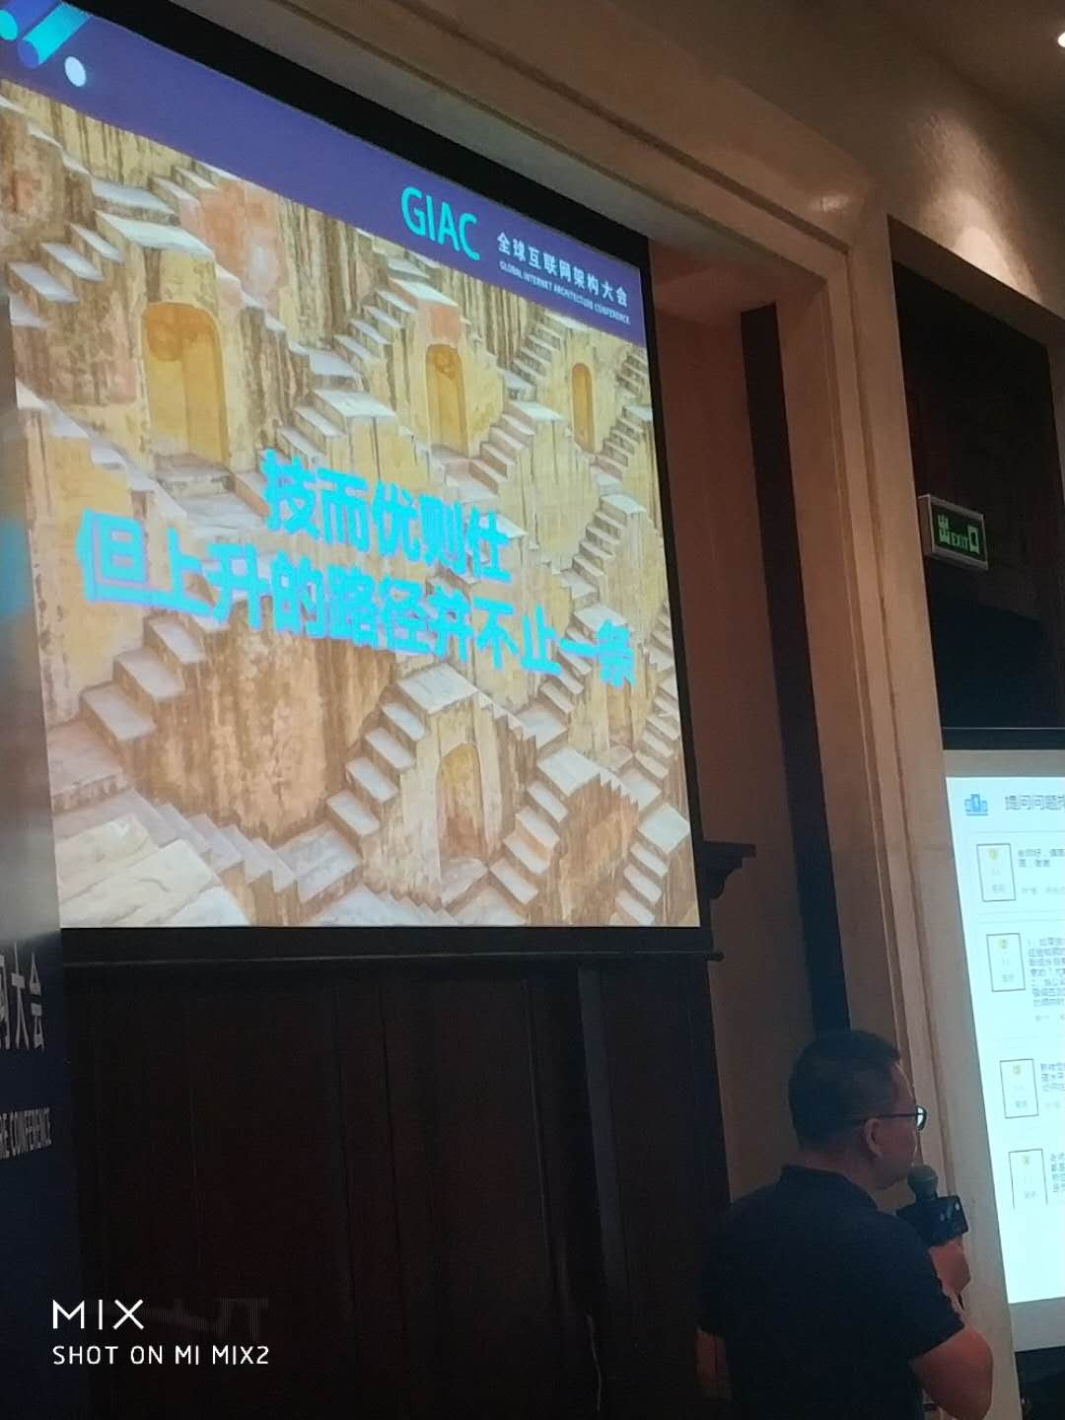
技术人成长之路
学习
分享
工具体系
技术能力
1 掌握所需专业领域的技能及业务知识
2 拥有适合自己的一套工具体系,快速定位问题、分析问题、解决问题
3 分享，发现自己的不足，逼迫自我成长
条条大路通罗马
Notes:
技术选择--学而优则仕。应该：条条大路通罗马

Slide 8


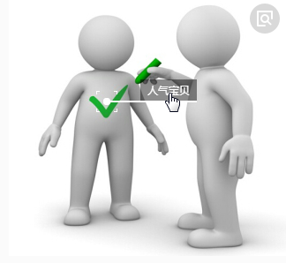
人才培养
人才虹吸效应
声誉
带领出优秀的团队
优秀的人
人才培养
最少的管理
团队提到建设
两个优秀人才分组管理
Notes:
两个优秀的人才尽量分组管理

Slide 9
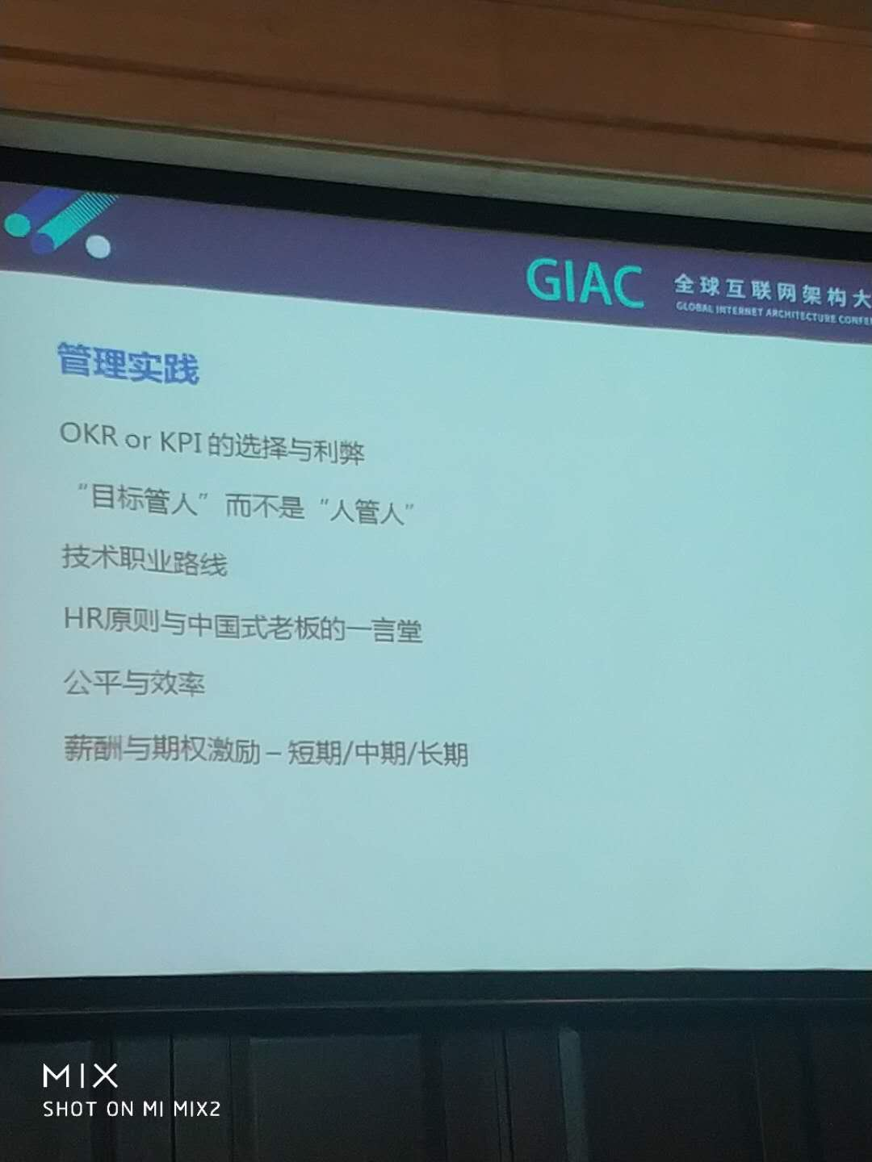
管理实践分享

Slide 10

管理实践分享
团队的力量才能走的更快、更远
北京
Notes:
授权，赋能，信任，思考大的战略及落地计划，要有大局观，能协调资源

Slide 11
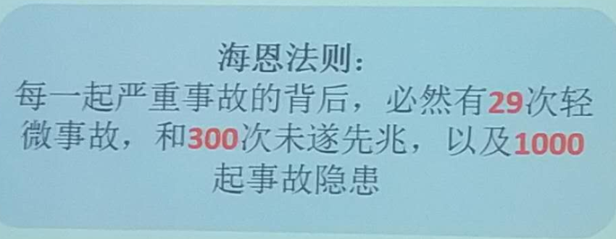
总结
THANKS
Notes:
分享：工程文化照片集

